Slide 1
第七章 三维观察
三维观察与观察流程
三维观察坐标系
投影变换
三维裁剪算法

Slide 2
7．1 三维观察与观察流程
三维观察过程与使用照相机拍摄照片相类似。
观察平面
 | 对象 | 定位 | 场景范围 | 成像
照相 | 自然景物 | 设置相机位置、拍摄方向、相机的正向上方向 | 改变相机焦距大小 | 胶片
三维观察 | 三维虚拟场景 | 设置三维观察坐标系 | 选定观察体大小 | 观察平面

Slide 3
7．1 三维观察与观察流程
利用计算机进行三维观察处理流程中所经过的一般过程如下：
从应用程序得到对象的世界坐标
变换到观察坐标系
对观察空间的用户窗口进行裁剪
投影变换到3D规范化的视区
3DMC
3DWC
3DVC
3DVC
3DNDC
变换到设备坐标空间
DC
在图形设备上输出图形

Slide 4



7．2 三维观察坐标系
7.2.1三维观察坐标系定义
观察坐标系的原点（称为观察参考点、观察位置或视点等）
定义观察坐标系过程：
1.在世界坐标系中指定观察坐标系的原点
2.将与观察平面垂直的观察方向定义为观
察坐标系的 轴
3.定义一个与观察平面法向量垂直的向量
作为观察向上向量V，即 轴的正方向。
4.计算出 轴正方向向量，形成一个右手观察坐标系
yview
xview
yw
zview
P0(x0,y0,z0)
xw
zw
在世界坐标系中定义观察坐标系

Slide 5

7．2 三维观察坐标系
定义观察平面
通常在观察坐标系中定义一个平面用
来作为裁剪窗口所在平面，即观察平
面(或投影平面)。它与 垂直，用一
个标量设定观察平面在沿 轴方向
的位置 ，为从观察原点沿观察方向
到观察平面的距离，常被设置在负
方向。观察平面的方向用平面法向量N来定义，并与 正轴同方向。观察平面总是与 平面平行。
定义用来确定 正向的观察向上向量V
通常使用从世界坐标系原点到一选定点的有向线段来定义。
yview
xview
yw
观察
平面
N
zview
P0
xw
zw
观察平面及其法向量的定义

Slide 6
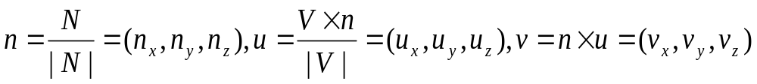
7．2 三维观察坐标系
由于确定与N精确垂直的向量V很困难，观察函数一般要调整向量V的方向，即通过将其投影到观察平面上得到与观察平面法向量垂直的向量作为V。
在实际使用中往往将V定义为(0,1,0) 。
调整后的V
输入的V
N
uvn观察坐标系
单位向量n、v、u形成了一个右手观察坐标系的轴向量。

Slide 7
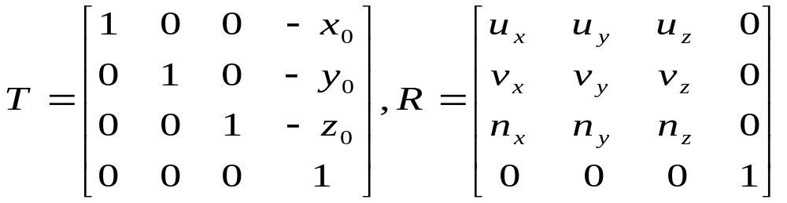
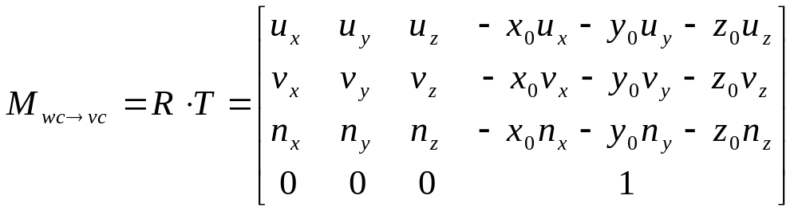
7．2 三维观察坐标系
7.2.2 世界坐标系向三维观察坐标系的变换
将图形对象的描述转换到观察坐标系的变换等价于将观察坐标系与世界坐标系重合的变换。设观察坐标系的原点为P0(x0,y0,z0)，定义观察坐标系的单位轴向量为u（ux，uy，uz）、v（vx，vy，vz）、n（nx，ny，nz）。则平移和旋转矩阵分别如下：

Slide 8
7．3 投影变换
投影变换是一种人们观察自然景物并以某种方式将其观察结果映射到平面介质的观察方式 ，投影分为两大类：平行投影（parallel projection）和透视投影(perspective projection)。
投影平面
投影平面
B´
´
B
´
B
´
B´
´
投影线
投影中心
A´
A
投影线
A´
A
（a）平行投影
（b）透视投影
投影中心（投影参考点）、投影线、投影过程
平行投影的特点是保持了对象的有关比例关系不变；而透视投影会产生同样大小的物体近大远小的视觉效果，真实感更强。

Slide 9
7．3 投影变换
7.3.1 平行投影
平行投影可根据投影方向与投影面的夹角分为两类：正投影（orthogonal projection，或正交投影，orthographic projection），和斜投影(oblique parallel projection) 。
7.3.1.1 正投影
正投影根据投影平面与坐标轴的夹角不同分为：三视图和正轴侧图 。
y
z
y
俯视图
侧视图
o
x
x
z
主视图
z
y
（a）三维物体
（b）物体的三视图

Slide 10
7．3 投影变换
三视图可以精确反映物体的尺寸、距离、角度及相互位置关系 。
正轴侧图有等轴侧、正二侧和正三侧三种 。
z
z
z
投影平面
投影平面
投影平面
y
y
x
y
x
x
z
z
z
x
y
x
y
y
x
（a）等轴侧投影
（b）正二侧投影
（c）正三侧投影

Slide 11
7．3 投影变换
7.3.1.2 正投影变换
在正投影方式中通常采用投影方向
与z轴平行的方式，其变换公式如下：
x´=x，y´=y
z坐标值被保存起来，用于图形消隐算
法的可见性检测等。
7.3.1.3裁剪窗口及正投影观察体的建立
裁剪窗口被定义在观察平面上，通常观察平面是一个二维直角坐标系，原点位于左下角处，并通过设置二维坐标左下角(xwmin，ywmin)和右上角（xwmax ，ywmax）顶点的位置来建立裁剪窗口，且裁剪窗口的边与观察坐标系的x、y轴平行。
观察平面
y
（x,y,z）
（x´,y´）
x
z
观察平面
y
（xwmax,ywmax）
裁剪窗口
z
（xwmin,ywmin）
x

Slide 12
7．3 投影变换
定义正投影观察体
zview
远平面
yview
裁剪窗口
裁剪窗口
xview
近平面
zview
无限正投影观察体的侧视图
7.3.1.4 正投影的规范化变换
规范化观察体 ：单位立方体 、对称立方体 ，左手系（屏幕、规格化）。
裁剪窗口由左下角(xwmin，ywmin)和右上角（xwmax，ywmax）顶点的位置来定义，近平面的z坐标值为znear，远平面的z坐标值为zfar。在从正投影观察体到对称规范化观察体的变换过程中，存在点(xwmin，ywmin，znear)到（-1，-1，-1）及（xwmax，ywmax，zfar）到（1，1，1）的映射关系。
观察平面位于近平面之前的有限正投影观察体

Slide 13
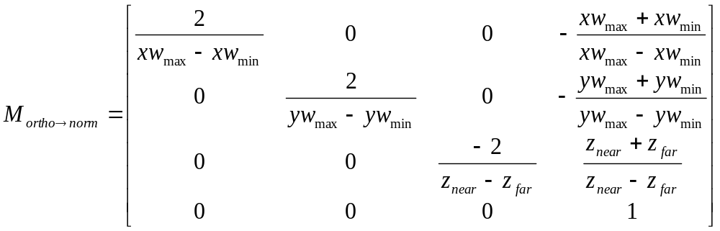
7．3 投影变换
ynorm
(1,1,1)
利用从窗口到规范化正方形的变换方法，计算正投影观察体的规范化变换矩阵为：
(xwmax,ywmax,zfar)
znorm
yview
xnorm
(xwmin,ywmin,znear)
(-1,-1,-1)
zview
xview
在规范化变换之后，即可进行图形的裁剪，并结合消隐、表面绘制和视区变换来生成最后的屏幕显示场景。

Slide 14
7．3 投影变换
7.3.2 透视投影
1.透视投影观察体
裁剪窗口
投影中心
汇聚点在投影中心的无限矩形棱锥观察体
远裁剪平面
近裁剪平面
矩形棱台观察体
裁减窗口
投影参考点
观察平面在近裁减平面之前的棱台透视投影观察体

Slide 15
7．3 投影变换
2.透视投影变换
y
C(xc,yc,zc)
右图为一个观察平面位于距观察坐标系原点距离为zvp，投影参考点位于C(xc,yc,zc)处的一般透视投影过程。P（x，y，z）为空间任意点，在观察平面上的投影点为P´(x´,y´,zvp)。透视投影线的参数方程如下：
z
x
O
P`(x`,y`,zvp)
观察平面
P(x,y,z)
x´=x-(x-xc)·t，y´=y-(y-yc)·t，z´=z-(z-zc)·t 0≤t≤1
在观察平面上已知z´=zvp，从而可求出观察平面与投影线之间交点位置的参数t：t=（zvp-z）/（zc-z）
x´=[x·(zc- zvp)+xc·（zvp -z）]/（zc-z），y´=[y·(zc- zvp)+yc·（zvp-z）]/（zc-z）

Slide 16
7．3 投影变换
一些特殊和简化的透视投影过程，如：
(1)将投影参考点限定在观察坐标系的z轴上，则xc=yc=0，可得到如下变换公式：x´=x·(zc- zvp)/(zc-z)，y´=y·(zc- zvp)/(zc-z)
(2)将投影参考点限定在观察坐标系的原点上，则xc=yc=zc=0，可得到如下变换公式：x´=x·zvp/z，y´=y·zvp/z
(3)若观察平面是xoy平面且对投影参考点的位置不加限制，则zvp=0，可得到如下变换公式：
x´=（x·zc-xc·z）/（zc-z），y´=（y·zc-yc·z）/（zc-z）
(4)若把xoy平面作为观察平面且投影参考点设定在观察坐标系的z轴上，则xc=yc= zvp=0，可得到如下变换公式：
x´=x·zc/（zc-z），y´=y·zc/（zc-z）

Slide 17
7．3 投影变换
常用观察体一般有两类：对称的透视投影观察体和斜透视投影棱台。
远裁剪平面
棱台中心线
近裁剪平面
(xc,yc,zvp)
观察平面
裁剪窗口
(xc,yc,zc)
从一个方向看的对称的透视投影观察体

Slide 18
7．3 投影变换
3.对称的透视投影观察体
(xwmax,ywmax,zvp)
裁剪窗口
投影参考点
裁剪窗口
高
θ
(xc,yc,zvp)
(xwmin,ywmin,zvp)
zc-zvp
（a）棱台中心线位于裁剪窗口中心
（b）视场角与裁剪窗口高度关系
对称透视投影观察体完全可由视场角、裁剪窗口的横纵比及从投影参考点到近和远裁剪平面的距离来确定。裁剪窗口的左下角和右上角的坐标位置与棱台中心点及窗口的高、宽之间存在如下关系：
xwmin=xc-宽度/2，xwmax=xc+宽度/2，ywmin=yc-高度/2，ywmax=yc+高度/2
tg(θ/2)=(高度/2)/( zc-zvp)
高度=2( zc-zvp)·tg(θ/2)
宽度=横纵比×高度

Slide 19
7．3 投影变换
4.透视投影的规范化变换
在对称的透视投影观察体中透视投影变换会将棱台内部的坐标位置映射到矩形平行管道的正交投影坐标。
ynorm
(1,1,1)
znorm
裁剪窗口
(xwmax,ywmax,zfar)
xnorm
y
(-1,-1,-1)
(xwmin,ywmin,znear)
z
x
规范化观察体
投影参考点

Slide 20
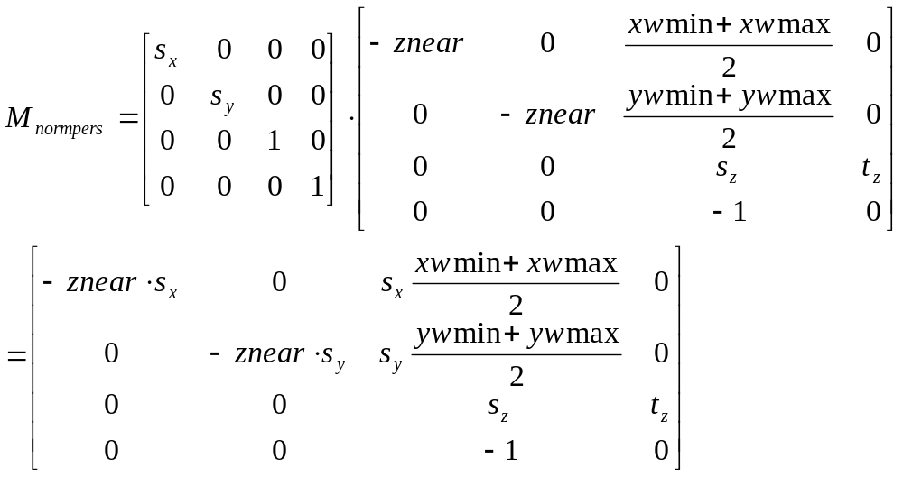
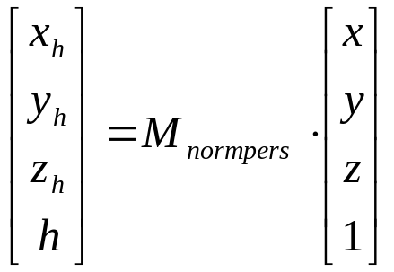
7．3 投影变换
透视投影变换的规范化变换矩阵：
由于齐次矩阵表示如下：

Slide 21
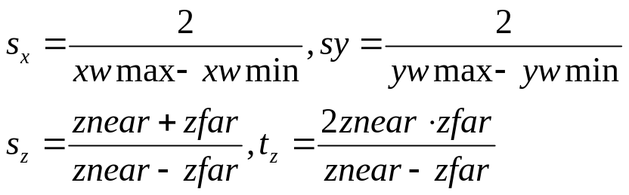
7．3 投影变换
因此，正交投影坐标为：
x´=x_{h}/h=[-znear·s_{x}·x+ s_{x}·(xwmin+xwmax)/2]/(-z)
y´=y_{h}/h=[-znear·s_{y}·y+ s_{y}·(ywmin+ywmax)/2]/(-z)
z´= z_{h}/h=(sz·z+tz)/(-z)
在上式中由于投影参考点在观察坐标系原点（即zc=0），而h=zc-z，故h= -z。在规范化变换中矩形平行管道与规范化观察体之间存在这样的映射关系：位置点（xwmin，ywmin，znear）映射到位置点（-1，-1，-1），而位置点（xwmax，ywmax，zfar）映射到位置点（1，1，1）。将这两个边界条件代入上式中，可求得规范化变换中的缩放和平移因子：

Slide 22
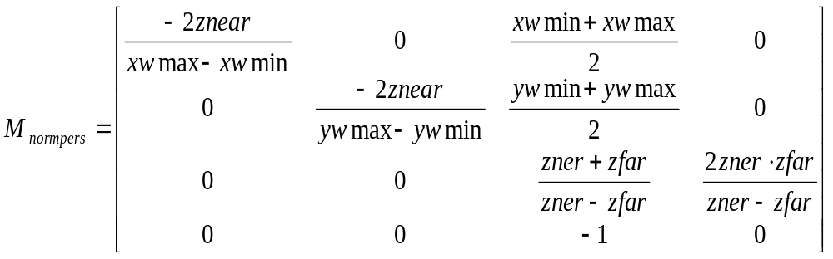
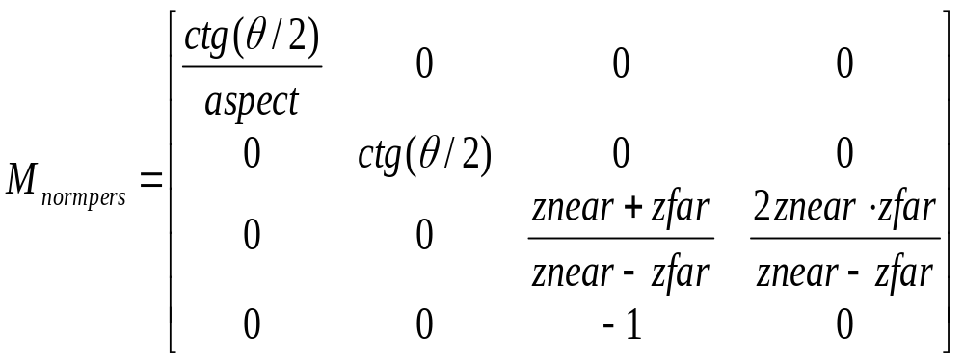
7．3 投影变换
一般简化的透视投影规范化变换矩阵如下：
若所使用的透视投影观察体被指定为对称透视投影观察体，则可用视场角θ和裁剪窗口的横纵比aspect来改写上式中矩阵的部分元素，如下：

Slide 23
7．3 投影变换
5. OpenGL三维观察函数
设置三维观察流程的函数有5个，一个用来设置观察坐标系(视点)（gluLookAt），一个用来进行正交投影观察方式（glOrtho）设置，一个用于设置对称透视投影观察方式（gluPerspective），一个用于设置通用透视投影观察方式（glFrustum），一个用于设置矩形视区（glViewport）。
void gluLookAt(GLdouble eyex,GLdouble eyey,GLdouble eyez, GLdouble enterx,GLdouble centery,GLdouble centerz,GLdouble upx,GLdouble upy, GLdouble upz );
P(eyex,eyey,eyez)既是观察坐标系原点，也是投影中心点。该函数必须与glMatrixmode(GL_MODEVIEW)函数配合使用，完成所需的矩阵操作。

Slide 24
7．3 投影变换
void glOrtho(GLdouble left, GLdouble right, GLdouble bottom, GLdouble top, GLdouble near, GLdouble far);
创建一个正交平行投影矩阵，近裁剪平面与观察平面重合。近裁剪平面是一个矩形，矩形左下角点三维空间坐标是（left，bottom，-near），右上角点是（right，top，-near）；远裁剪平面也是一个矩形，左下角点空间坐标是（left，bottom，-far），右上角点是（right，top，-far）。
void gluPerspective(GLdouble fovy, GLdouble aspect, GLdouble zNear, GLdouble zFar);
创建一个对称透视视景体。参数fovy的范围是[0.0,180.0]；参数aspect是裁剪窗口宽度与高度的比率；

Slide 25
7．3 投影变换
void glFrustum(GLdouble left, GLdouble right, GLdouble bottom, GLdouble top, GLdouble znear, GLdouble zfar);
创建一个对称棱台观察体或一个斜棱台观察体。函数的参数只定义近裁剪平面的左下角点和右上角点的三维空间坐标，即（left，bottom，-znear）和（right，top，-znear）；最后一个参数zfar是远裁剪平面的Z负值，其左下角点和右上角点空间坐标由函数根据透视投影原理自动生成。
示例程序：perspecconsole

Slide 26

7．4三维裁剪算法
7.4.1 三维Cohen-Sutherland线段裁剪算法
在三维裁剪之前不管投影变换类型和观察体的形状如何均被转换成规范化观察体，并在其中进行三维裁剪处理。
对称立方体的三维裁剪平面方程为：
xwmin=-1，xwmax=1，ywmin=-1，ywmax=1，zwmin=-1，zwmax=1
三维Cohen-Sutherland线段裁剪算法与二维算法的不同主要表现为两点：（1）将区域编码扩展为6位，增加了近、远裁剪平面的对应位；（2）裁剪边界由原来的四个裁剪窗口边框扩展为包围观察体的六个平面。6个平面将整个裁剪空间划分为27个区域 。
假设现在按如下对应关系定义六位二进制数:

Slide 27
7．4三维裁剪算法
D₀为1当且仅当区域在观察体上平面之上，即y>1；否则为0；
D₁为1当且仅当区域在观察体下平面之下，即y<-1；否则为0；
D₂为1当且仅当区域在观察体右平面之右，即x>1；否则为0；
D₃为1当且仅当区域在观察体左平面之左，即x<-1；否则为0；
D₄为1当且仅当区域在观察体近平面之前，即z<-1；否则为0；
D₅为1当且仅当区域在观察体远平面之后，即z>1；否则为0；
分别求出线段的两个端点所在区域的编码（假设分别为code1和code2），再进行如下判断：
如果code1和code2都等于0，说明两个端点都在观察体内部，那么该线段完全可见。

Slide 28
7．4三维裁剪算法
如果code1和code2的同一位为1，说明两个端点都位于观察体某一平面的外面，那么该线段显然完全不可见。要测试code1和code2是否有同一位为1，只要对它们做逻辑与即可。如果code1&code2不等于0，说明一定有同一位为1，否则说明没有同一位为1。
如果前面两种情况都不成立，说明该线段既不是完全可见，又不是显然完全不可见。现在，需要求出线段与观察体表面的交点。该交点把线段分成两段，其中一段一定位于观察体之外。求出交点，并将从交点起位于观察体之外的线段部分抛弃，把交点作为线段的新的端点，对其进行编码，重复上述判断过程对线段的另一端点进行类似处理即可。

Slide 29
7．4三维裁剪算法
假设线段两个端点的坐标分别为(x1,y1,z1)和(x2,y2,z2)，那么线段的参数方程为：
x=x1+(x2-x1)t
y=y1+(y2-y1)t (0≤t≤1)
z=z1+(z2-z1)t
对于平行投影，假设要计算线段与观察体右平面的交点，只要令x=1，得到：
t=(1-x1)/(x2-x1)
将t代入线段的参数方程，得到交点坐标为：
x=1
y=y1+(y2-y1)(1-x1)/(x2-x1)
z=z1+(z2-z1)(1-x1)/(x2-x1)

Slide 30
7．4三维裁剪算法
7.4.2 其他三维形体的裁剪
多边形面的裁剪
（1）建立场景对象的包围盒或包围球。（2）逐个处理构成场景对象的各个面的多边形。
三维曲面裁剪
多数图形系统采用多边形面片逼近曲面的方法，使得多边形面的裁剪算法同样适用。
指定的任意裁剪平面的裁剪
任何满足下列不等式的空间位置点（x，y，z）会从场景中消除：Ax+By+Cz+D<0
附加裁剪面函数 ：3DClip

